Slide 1
JOI2021/2022一次予選1
森 義遠

Slide 2
お願い
問題に別解があれば勝手にスライドを増やして別解の解説も作ってください

Slide 3
全体的な解説
・なんか4問あってビビった（今までの年はずっと3問）
・と思ったら１問目超簡単だった（ちゃんと解説します）
・全体的には例年と同じような難易度だった
・３問で合格
・今年から公式でpythonの解説が出てる（ありがとうございます by python勢）

Slide 4
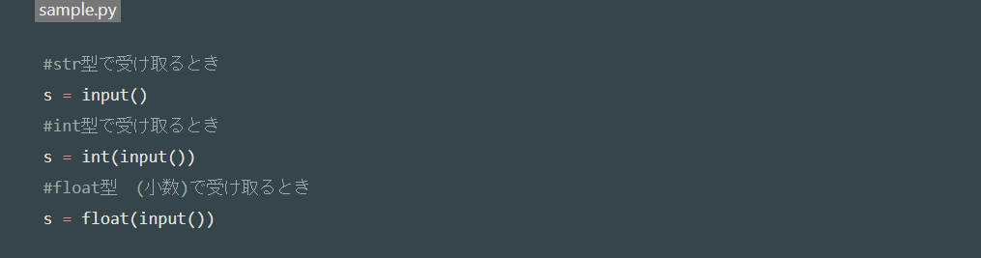
１問目
入力XがあってXを21で割った余りを求める問題です。
まずは入力を変数Xに入れましょう
いつものサイト https://qiita.com/jamjamjam/items/e066b8c7bc85487c0785 の今回は入力が整数Xの1つだけなのでこのパターンです。
よってプログラムの1行目はX = int(input())となります。

Slide 5

１問目
次は実際にXを21で割った余りを求めてprint関数で表示します。
ここで、python（というかほとんどのプログラミング言語）には%という便利な計算機号があります。これはちょうど数字を割った余りを求める計算機号なのでこれを使いましょう
X % 21
とするとこれだけでXを21で割った余りが出せます。これをプリントするだけなので2行目はprint(X % 21)となり、これで答えを出力することができました。
よって正解は
となります。

Slide 6
１問目
この問題のポイントは％を知っているかどうかです。知っていれば2行書くだけで正解できるのですが、知らなくても一応解く方法もあります。
例えば、while文を使ってXが21より小さくなるまで21を引き算し続け、残ったものをprintしても正解できます。

Slide 7
２問目
A地点からB地点までX時間、B地点からC地点までY時間かかるので、A地点からC地点までZ時間30分以内にたどり着けるかという問題です。図で表すとこうです
まともな図が書けねぇ…
つまり、A地点からB地点までX時間＋Y時間かかるのでそれがZ時間30分より短いかif文で調べればよいということです。
B
X時間
Y時間
A
C

Slide 8
２問目
まずは入力をX、Y、Zに入れます。
今回は
X
Y
Z
のように3行に分けて入力が与えられるので、1行ずつそれぞれ
X = int(input())
Y = int(input())
Z = int(input())
と3行に分けます。これが初めの3行です。

Slide 9
２問目
次はif文を書きます。
まず、実際にかかる時間は、スライド7で書いた通り、X＋Yです。そして、Z時間30分というのは
Z＋0.5
と表せます。Z＋30としないように気を付けましょう（30時間という意味になってしまう）
かかる時間X＋YがZ＋0.5より短いか考えればよいため、if文は
if X + Y <= Z + 0.5:
となります。

Slide 10
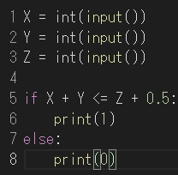
２問目
問題には、時間内に移動できる場合は1、できない場合は0と出力しろと書かれているので、if文全体は
if X + Y <= Z + 0.5:
print(1)
else:
print(0)
移動できない場合は0を出力しないといけないので、elseの部分も忘れないでください。よってプログラム全体は
となります。

Slide 11
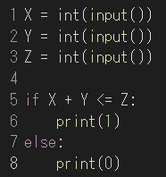
２問目補足
JOI公式が出している解答例では
となっています。Z + 0.5ではなくZになっています。実はこれでも正解なのですが、問題ではZ時間30分となっているので、Z + 0.5とする方が問題の意味合い的に正しくなります。そのため僕はZ + 0.5とする方が好きです。
正解さえできればよい情報オリンピックなどではこれでもよいですが、実際にロボットを作るときなどには、あとからプログラムを見返した時に元の問題を間違えしまったりするので気を付けましょう

Slide 12
３問目
A,B,C,D,Eの5種類の文字だけで出来た文章Sがあるので、Sに5種類のうち3種類以上の文字が使われていたらYES、そうでなければNOを出力する問題です。
入力は
N(Sの文字数を表す)
S
となっているので、2行に分けて
N = int(input())
S = input()
とします。

Slide 13
３問目
ABCDEがそれぞれ文字列Sの中にあるかを確認します。まず、確認したらそれをチェックしないといけないので、チェック用のリストを作りましょう。
check = [0, 0, 0, 0, 0]
というリストを作ります。5つの数字はそれぞれA, B, C, D, Eに対応していて、それぞれSの中に使われていたら0を1に変えます。
次に文字列Sを1文字ずつ調べていく必要があります。これにはfor文を使います。
for s in S:
このようにすると変数sに文字列Sが1文字ずつ代入されます。

Slide 14
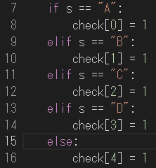
３問目
for s in S:としましたが、この後にsがどの文字か判定するためにif文を使います。
これは、
とすることでsがどの文字か判別できます。判別した後はリストcheckの対応する数字を1にするのを忘れないようにしましょう。Eに関してはAでもBでもCでもDでも無ければ必ずEだとわかるのでelse:だけでOKです。
AからEはどれも「文字」なので、””をつけ忘れないようにしましょう。

Slide 15
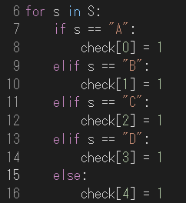
３問目
これとfor文を組み合わせることで文字列Sの全ての文字を判定で
きます。ここからは入力例1のBABEを例に考えましょう。
①sに”B”が代入→check[1] = 1を実行→checkは[0, 1, 0, 0, 0]となる
②sに”A”が代入→check[0] = 1を実行→checkは[1, 1, 0, 0, 0]となる
③sに”B”が代入→check[1] = 1を実行→checkは[1, 1, 0, 0, 0]となる(①ですでに1に なっている)
④sに”E”が代入→check[4] = 1を実行→checkは[1, 1, 0, 0, 1]となる
つまり、これでリストcheckの中の1の数を数えてそれが3以上ならYES、そうでないならNOを出力すればよいわけです。

Slide 16
３問目
この場合、リストの中の1の数を数えるというのは、リストの数字をすべて足し算すると考えることができます。そこで使うのがsum関数です。
sum関数はsum(リスト)とするとリストの中の数字をすべて足し算してくれます。
つまりkinds = sum(check)とすれば使われている文字の種類が分かるわけです（kindsは種類という意味の英単語）
BABEの例で考えるとkinds = sum(check)はkinds = sum([1, 1, 0, 0, 1])となるので、kindsには1+1+0+0+1で3が代入されます。ちょうど使われている文字の種類と一致しますね。最後にkindsが3以上かそうでないかを判定すれば答えになります。
if kinds >= 3:
print(“YES”)
else:
print(“NO”)

Slide 17
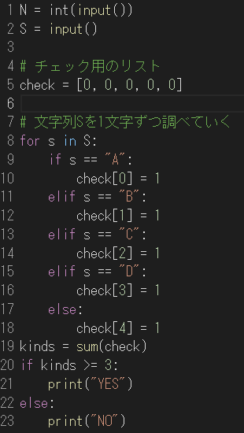
３問目
よって正解は右のようになります。
この問題のポイントは
・チェック用のリストを作る
・for文で文字列Sを1文字ずつ調べていく
というところになります。また、覚えておくべきことは
・for文で文字列も1文字ずつ代入させることができる
・sum(リスト)でリストの数字をすべて足し算できる
というところです。

Slide 18
３問目補足
ところで、競技プログラミングの入力には、リストや文字列がある場合、その文字数や要素数を表す入力が必ずついています（今回はN）
これはC++などでfor文を使う場合、ループ数を教えてあげる必要があるのでこの入力があるのですが、pythonでは必要ないため無視でOKです。
pythonでもrange関数という物を使う時に必要になることがあったりするので一応使うことはあります。
range関数は非常によく使うので気になる人は調べてください（投げやり）

Slide 19
４問目
問題文が超ややこしいですが、ざっくりまとめるとビ太郎がN個の宝箱とM個の鍵を入手した。どのカギと宝箱にも数字が書かれていて、宝箱に書かれている数字と同じ数字のカギで開けることができるので、何個の宝箱が明けられるか、ということです。
「宝箱 i (1 ≦ i ≦ N) には整数 Ai が書かれている」みたいな難しい書かれ方がされていますが、要は「例えばi番目の宝箱のようにどの宝箱を見ても整数が書かれていますよー」ってことです。

Slide 20
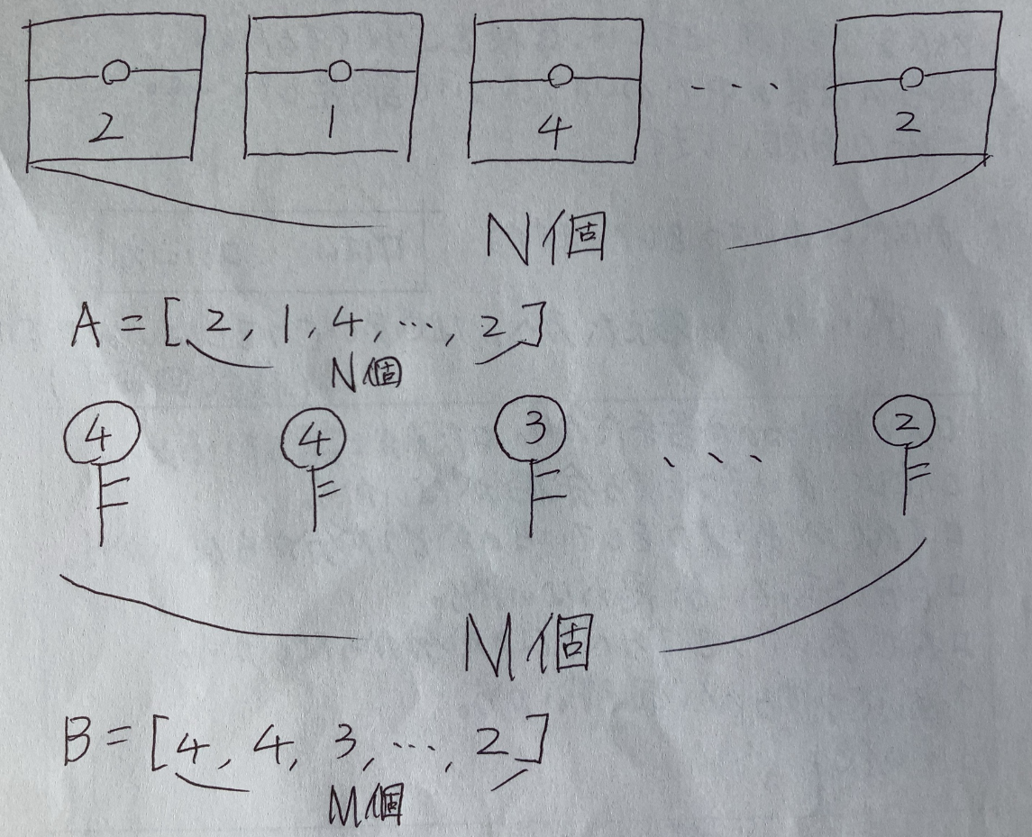
４問目
入力は
N M
A₁ A₂ … A_{N}
B₁ B₂ … B_{M}
となっています。図で表すと右のような感じです。
今回は3行に分けて
N, M = map(int, input().split())
A = list(map(int, input().split()))
B = list(map(int, input().split()))
とします。
（N個の宝箱それぞれに書かれている数字を表す）
（M個の鍵それぞれに書かれている数字を表す）

Slide 21
４問目
この問題では開けられる宝箱の数を調べる必要があるため、for文を使ってそれぞれの宝箱について、同じ数字が書かれているカギがあるかを調べる必要があります。
そのため、まずは
としましょう。これでそれぞれの宝箱の数字が順番にbox_numberに代入されます。
次に、鍵に書かれている数字を表すリスト「B」の中に、box_numberと同じ数字があるかどうかを調べる必要があります。これにはin演算子という物を使います。
ちなみに僕は本番の時にin演算子を忘れていたので、2重for文という物を使いました。これはforループを2重に重ねることで、それぞれの宝箱について、全てのカギを1つずつ宝箱にはまるかどうか試していくような方法になります。

Slide 22



４問目
in演算子はリストの中にある特定の要素が含まれているかを調べられる物です。
例） この場合は[0, 1, 2, 3, 4]の中に3が含まれているため、
print(“aaa”)が実行される
この場合は[0, 1, 2, 3, 4]の中に10は含まれないため
print(“aaa”)は実行されない
つまり右のようにすれば、それぞれの宝箱に書かれている数字「box_number」と同じ数字の鍵が、鍵に書かれている数字を表すリスト「B」の
中に存在しているかどうかを判定できるわけです。

Slide 23
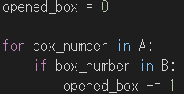
４問目
ここに開けた宝箱の数をカウントする変数「opened_box」を追加すると、
右のようになります。鍵があると判定されたら
opened_box += 1
を実行して開けた宝箱の個数をカウントします。
問題文では「開錠できる宝箱の個数の最大値を出力」と
なっているので、opened_boxを出力すれば正解となります。

Slide 24
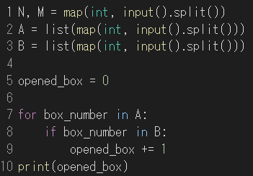
４問目
よって答えは右のようになります。
この問題のポイントは
・開けられた宝箱の数をopened_boxという変数で
カウントする
・問題文が複雑だが、惑わされないようにする
というところになります。覚えておくべきことは
・in演算子の使い方
になります。
競技プログラミングの問題文は文字を使って無駄に複雑なものが多いので読むのが難しいですが、これは問題をたくさん解いて慣れるしか方法がありません。問題文の意味が分からなかったという人は問題をたくさん解いて行けば分かるようになるので頑張りましょう！

